Slide 1
2020年度甘肃省科学技术奖励
提名工作培训
省科技厅成果转化与奖励处
省科学技术奖励办公室
主讲人: 郭明 时间：2020.6.16

Slide 2
目 录
CONTENTS
01
提名须知
提名书填写
02
03
形式审查要求
提名书报送
04

Slide 3
2020年甘肃省科学技术奖励提名工作培训
01
提名须知
提名类别
提名方式
提名指标
提名条件
提名要求
公示要求

Slide 4
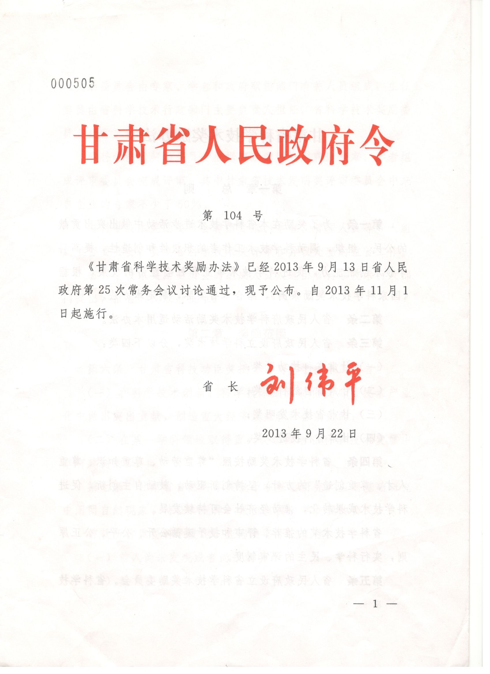
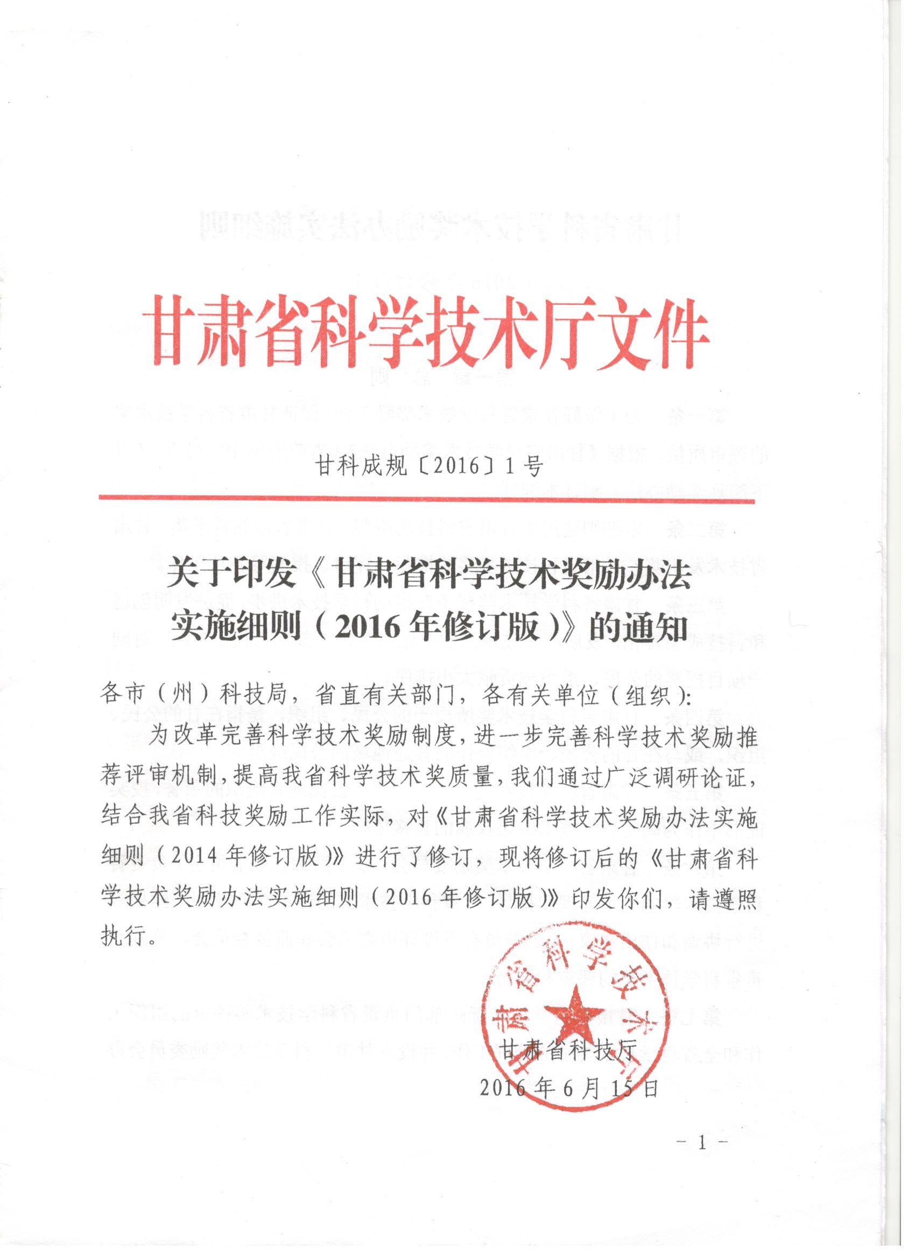
2020年甘肃省科学技术奖励提名工作培训
甘肃省科学技术奖授予在推动科学技术进步，促进发明创造和科技成果转化，发展高新技术产业中做出突出贡献的公民、组织。在本省从事科学研究、技术发明、技术开发、成果转化和产业化，取得具有自主知识产权的科学发现、技术发明和创新成果、专利技术和产品、软件等，符合《甘肃省科学技术奖励办法》(省政府第104号令)及《甘肃省科学技术奖励办法实施细则》（2016年修订版）(甘科成规〔2016〕1号)有关规定的公民、组织，可以申报2020年度甘肃省科学技术奖。
提名须知

Slide 5
2020年甘肃省科学技术奖励提名工作培训
省科技功臣奖
省技术发明奖
省自然科学奖
提名
类别
省科技进步奖
省企业技术创新示范奖
省优秀科技创新企业家奖
提名须知

Slide 6
提名方式
2020年甘肃省科学技术奖励提名工作培训
一、专家提名
由2名以上在我省工作的两院院士、省科技功臣奖获得者共同提名。
二、单位提名
1. 各提名单位归口负责本地区、本部门和本单位范围内的提名工作；
2. 各市（州）科技局负责本地区所属和驻本地区单位的提名工作；省直部门或有关单位负责本部门及所属单位的提名工作；具有提名资格的企业事业单位、行业协会负责所属单位和行业的提名工作；中国人民解放军驻甘部队科研部门负责本单位的提名工作；
3. 省企业技术创新示范奖和省优秀科技创新企业家奖由各市（州）科技局和省直部门提名。
提名须知

Slide 7
提名指标
2020年甘肃省科学技术奖励提名工作培训
1. 提名专家只能提名本人所熟悉专业领域的项目1项或科技功臣候选人1名，且不能作为其提名项目的完成人和本年度评审专家。
2. 单位提名省科技功臣奖、省自然科学奖、省技术发明奖指标不限；省科技进步奖采取限额提名（提名指标在申报系统中查看）；省企业技术创新示范奖和省优秀科技创新企业家奖各提名单位限额提名1家和1人。
提名须知

Slide 8
注意事项
2020年甘肃省科学技术奖励提名工作培训
1. 被提名项目（候选人）应事先征得提名专家的同意，下载“提名专家意见表”，由专家线下填写提名意见并签字，被提名项目（候选人）将填写完成的“提名专家意见表”以PDF格式上传至系统中，纸质材料中装订原件。
2. 项目完成人（所在单位）对提名材料进行审核公示后，直接提交奖励办。
提名须知

Slide 9
提名条件
2020年甘肃省科学技术奖励提名工作培训
一、省科技功臣奖
1. 应具有高尚的科学道德，现仍活跃在科学技术前沿，从事科学研究或技术开发工作的个人；
2. 在科学技术创新、科学技术成果转化及高新技术产业化中做出突出贡献，创造重大经济效益和社会效益；
3. 对我省经济建设与社会发展作出突出贡献；在当代科学技术前沿取得重大突破或在科学技术发展中卓有建树。
提名须知

Slide 10
提名条件
2020年甘肃省科学技术奖励提名工作培训
二、省自然科学奖
1.必须是以论文、专著的形式公开发表的成果，主要论文、专著已在国内外公开发行的学术刊物上发表或者出版3年以上（2017年7月31日之前公开发表），其重要科学结论已为国内外同行在公开发行的重要学术刊物以及学术专著所正面引用或者应用；
提名须知

Slide 11
提名条件
2020年甘肃省科学技术奖励提名工作培训
二、省自然科学奖
2. 第一完成人至少应是2篇（部）以上代表性论文、专著的第一作者，每位完成人必须是代表性论文、专著的作者并排位在前4位，且每篇代表性论文、专著的第一作者或通讯作者应作为该项目的完成人；申报人应征得未列入候选项目完成人的代表性论文、专著其他作者（至少前4位和通讯作者）的知情同意；主要论文、专著须同时附国家一级查新机构出具的被引用情况检索证明（原则上不能使用本单位、本系统查新机构出具的证明）；
提名须知

Slide 12
提名条件
2020年甘肃省科学技术奖励提名工作培训
二、省自然科学奖
3. 对涉及与国外合作完成的研究项目，应当由国外合作者或机构提供书面证明，说明我省学者在该项目研究中的学术贡献。对在国外工作期间发表的论文，如署有国外工作单位的，应当由国外工作单位提供有关知识产权属于作者的书面证明。上述两种情况不能提供书面证明的，不能作为研究成果的主要内容进行提名。
提名须知

Slide 13
提名条件
2020年甘肃省科学技术奖励提名工作培训
三、省技术发明奖
核心技术具有自主知识产权（包括发明专利、实用新型以及非简单改变产品图案和形象的外观设计专利、计算机软件著作权、集成电路布图设计权、动植物新品种权），且技术成熟，已实施应用于本省生产实践3年以上（2017年7月31日之前应用），应用效果显著。
提名须知

Slide 14
提名条件
2020年甘肃省科学技术奖励提名工作培训
四、省科技进步奖
1. 整体技术已稳定应用3年以上（2017年7月31日之前应用），技术成熟，并创造显著经济或社会效益；
2. 提供具有公信力的技术成果评价证明（国家相关部门的技术检测报告、验收证书、评价证书、测算分析报告或行业主管部门证明等）、技术合同、应用证明及经济效益证明。涉及有审批要求的，须提供2017年7月31日之前批准的证明材料（新药、医疗器械、动植物新品种、农药、化肥、兽药、食品、通信设备、压力容器、标准等）；涉及土木工程的，须提供工程验收满3年（2017年7月31日之前验收）的证明材料；
提名须知

Slide 15
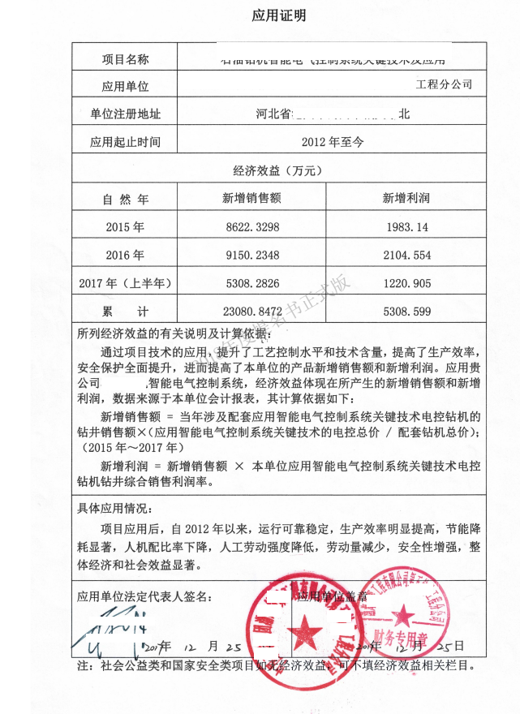
提名条件
2020年甘肃省科学技术奖励提名工作培训
四、省科技进步奖
3. 应突出关键技术、经济效益和对推动行业科技进步的作用，并提供成果取得实际应用满3年（2017年7月31日之前应用）的证明材料（技术转让协议、经济效益证明、税务证明以及生产应用证明等）；
提名须知

Slide 16
2020年甘肃省科学技术奖励提名工作培训
提名条件
四、省科技进步奖
4. 涉及企业技术创新，且是企业自主创新和以企业为主体的产学研合作的项目，应以企业为牵头单位申报；
5. 高校或科研院所申报的技术开发类项目，须提交技术转让合同或与企业合作开发合同，合作企业提供项目有关的经济效益证明。

Slide 17
提名条件
2020年甘肃省科学技术奖励提名工作培训
五、省企业技术创新示范奖
1.在甘肃省注册、经营、属地纳税3年以上的高新技术企业；
2.坚持推动科学技术进步，开发出具有全国领先水平的新技术，或者开发出技术含量高、具有广阔市场前景的新产品，或者采用先进技术、生产工艺和设备及现代科学管理方式，显著提高产品质量和生产效率，品牌效益好，有较高的市场占有率并取得显著的经济效益和社会效益；
提名须知

Slide 18
提名条件
2020年甘肃省科学技术奖励提名工作培训
3. 拥有独立的技术研发机构、稳定的研发团队和固定的研发场地，有持续的研发活动，有技术水平高、实践经验丰富的技术带头人，在同行业中具有较强的创新人才优势；
4. 与高校、科研机构开展科研合作及在促进“产学研一体化”方面有突出成绩。近3年内取得的发明专利和技术成果转化项目均须在3项以上；
5. 该企业近三年没有出现过违法、重大污染事件和重大责任事故。
五、省企业技术创新示范奖
提名须知

Slide 19
提名条件
2020年甘肃省科学技术奖励提名工作培训
1. 在甘肃省经营3年以上并在属地纳税的高新技术企业主要负责人；
2. 在现企业任职3年以上，在任期间未发生重大环境污染、质量、安全事故，具有强烈社会责任感，积极支持和参与社会公益事业；
3. 在技术创新、管理创新、制度创新或企业体制改革等方面业绩突出、成效显著，曾获得市级科学技术奖一等奖或者省级科学技术奖二等奖以上奖励；
4. 所领导的企业符合现代企业制度规范，经营业绩突出，经济效益在全国或全省同行业中处于领先地位，企业投资规模、销售收入和企业利润等各项经济指标逐年提高。
六、省优秀科技创新企业家奖
提名须知

Slide 20
提名要求
2020年甘肃省科学技术奖励提名工作培训
1. 提名项目的核心技术应是2019年12月31日之前在省级或国内同等机构完成登记的科技成果；
2. 一项科学技术成果只能用于一个提名项目；同一完成人参加的提名项目不得超过2项，且作为前三名完成人提名的不得超过1项；2019年度获得一等奖项目的前三名完成人，本年度不得作为提名项目的前三名完成人；未直接参与科学研究、技术开发的政府部门公务员和企事业单位主要负责人、行政管理人员原则上不得作为省科学技术奖候选人或完成人；
提名须知

Slide 21
提名要求
2020年甘肃省科学技术奖励提名工作培训
3. 对在新型冠状病毒肺炎疫情防控中发挥重要作用的科技成果，提名2020年甘肃省科学技术奖，论文或专著公开发表、核心专利已授权或整体技术应用，不受“应用3年以上”的限制。项目第一完成单位需提供情况说明作为附件，写明成果在新型冠状病毒肺炎疫情防控中的应用情况及效果；
4. 为贯彻落实科技部《关于破除科技评价中“唯论文”不良导向的若干措施（试行）的通知》和教育部、科技部《规范高等学校SCI论文相关指标使用树立正确评价导向的若干意见》要求，2020年度省自然科学奖和科技进步奖提名书中分别在第六和和九部分“主要论文专著目录”中，鼓励填报“三类高质量论文”，即发表在具有国际影响力的国内科技期刊、业界公认的国际顶级或重要科技期刊的论文，以及在国内外顶级学术会议上进行报告的论文。
提名须知

Slide 22
提名要求
2020年甘肃省科学技术奖励提名工作培训
5. 不得提名的情况
（1）国家安全类、国防类和涉密的项目；
（2）不利于人体健康、社会安全、有损公共利益和违背科学伦理的项目；
（3）依法应当取得行政审批但未获批准的项目；
（4）存在知识产权争议的项目；
（5）完成单位为非独立法人单位的项目；
（6）主要技术内容已获得国家、省部级或军队科学技术奖励的；
（7）参加2019年度省科技奖励评审未授奖的；
（8）已获得甘肃省专利奖或申报2020年度甘肃省专利奖的；
（9）其他不符合提名要求的。
提名须知

Slide 23
公示要求
2020年甘肃省科学技术奖励提名工作培训
提名项目（人）由申报单位、提名单位和省科技厅采用张榜或网络形式进行三级公示，公示时间均为7个工作日。公示无异议或有异议经处理后再次公示无异议的项目方可提名。
提名须知

Slide 24
2020年甘肃省科学技术奖励提名工作培训
02
提名书填写
各类奖项填写说明
特别强调

Slide 25
注意事项
2020年甘肃省科学技术奖励提名工作培训
提名书是甘肃省科学技术奖评审的基础文件和主要评审依据，必须严格按甘肃省科学技术奖励办公室当年提名通知规定的格式、栏目及所列标题要求据实填写。
各奖种提名书包括电子版提名书和书面提名书两种形式。提名书由主件和附件组成，电子版提名书主件按要求在系统填写，书面提名书主件从提名系统中直接生成打印，附件按要求提供。
提名书填写

Slide 26
一、甘肃省科技功臣奖提名书及填写说明
2020年甘肃省科学技术奖励提名工作培训
如果不是，请填“否”；如果是，请注明中国科学院院士、中国工程院院士或两院院士。
属于单位提名的，填写单位名称并加盖公章；属于专家提名的，由提名专家签名。
提名书填写
Notes:
在培训通知中，告知大家提前在甘肃省科技管理信息系统公共服务平台“通知公告”栏目下载《2020年度甘肃省科学技术奖励提名工作手册》，请大家对照着提名手册，这样我讲起来快一点，大家听起来也容易一点。

Slide 27
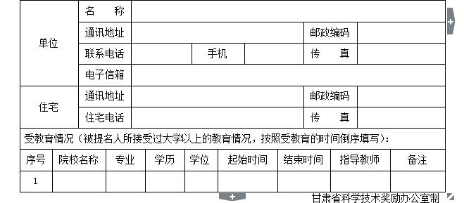
一、甘肃省科技功臣奖提名书及填写说明
2020年甘肃省科学技术奖励提名工作培训
“联系电话”：应在联系电话号码前写明区号，如0931-8838183及手机号码。
被提名人所接受过大学以上的教育情况，按照受教育的时间倒序填写。
提名书填写

Slide 28
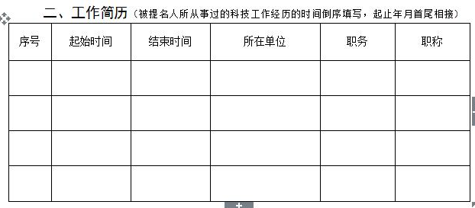
一、甘肃省科技功臣奖提名书及填写说明
2020年甘肃省科学技术奖励提名工作培训
工作经历的时间倒序填写，起止年月首尾相接。
提名书填写

Slide 29
一、甘肃省科技功臣奖提名书及填写说明
2020年甘肃省科学技术奖励提名工作培训
提名书填写

Slide 30
一、甘肃省科技功臣奖提名书及填写说明
2020年甘肃省科学技术奖励提名工作培训
提名书填写

Slide 31
一、甘肃省科技功臣奖提名书及填写说明
2020年甘肃省科学技术奖励提名工作培训
签名和日期都要写上
提名书填写

Slide 32
一、甘肃省科技功臣奖提名书及填写说明
2020年甘肃省科学技术奖励提名工作培训
提名书填写

Slide 33
一、甘肃省科技功臣奖提名书及填写说明
2020年甘肃省科学技术奖励提名工作培训
如实准确地填写被提名人所获专利、计算机软件著作权、动植物新品种权等相关内容。
提名书填写

Slide 34
一、甘肃省科技功臣奖提名书及填写说明
2020年甘肃省科学技术奖励提名工作培训
须在被提名人工作单位盖章处加盖公章并填写日期。
提名书填写

Slide 35
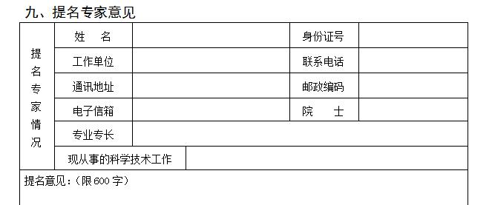
一、甘肃省科技功臣奖提名书及填写说明
2020年甘肃省科学技术奖励提名工作培训
二选一填写
被提名项目（候选人）应事先征得提名专家的同意，下载“提名专家意见表”，由专家线下填写提名意见并签字，被提名项目（候选人）将填写完成的“提名专家意见表”以PDF格式上传至系统中，纸质材料中装订原件。项目完成（所在单位）对提名材料进行审核公示后，直接提交奖励办。
提名书填写

Slide 36
一、甘肃省科技功臣奖提名书及填写说明
2020年甘肃省科学技术奖励提名工作培训
近期免冠红底2寸照片
半年内被提名人工作照片
提名书填写

Slide 37
二、甘肃省自然科学奖、技术发明奖、科技进步奖 提名书及填写说明
2020年甘肃省科学技术奖励提名工作培训
提名书填写
Notes:
涉及提名单位数量规定

Slide 38
2020年甘肃省科学技术奖励提名工作培训
二、甘肃省自然科学奖、技术发明奖、科技进步奖 提名书及填写说明
提名书填写

Slide 39
2020年甘肃省科学技术奖励提名工作培训
二、甘肃省自然科学奖、技术发明奖、科技进步奖 提名书及填写说明
提名书填写

Slide 40
二、甘肃省自然科学奖、技术发明奖、科技进步奖 提名书及填写说明
2020年甘肃省科学技术奖励提名工作培训
提名书填写

Slide 41
二、甘肃省自然科学奖、技术发明奖、科技进步奖 提名书及填写说明
2020年甘肃省科学技术奖励提名工作培训
提名书填写

Slide 42
二、甘肃省自然科学奖、技术发明奖、科技进步奖 提名书及填写说明
2020年甘肃省科学技术奖励提名工作培训
提名书填写

Slide 43
二、甘肃省自然科学奖、技术发明奖、科技进步奖 提名书及填写说明
2020年甘肃省科学技术奖励提名工作培训
提名书填写

Slide 44
二、甘肃省自然科学奖、技术发明奖、科技进步奖 提名书及填写说明
2020年甘肃省科学技术奖励提名工作培训
提名书填写

Slide 45
二、甘肃省自然科学奖、技术发明奖、科技进步奖 提名书及填写说明
2020年甘肃省科学技术奖励提名工作培训
提名书填写

Slide 46
二、甘肃省自然科学奖、技术发明奖、科技进步奖 提名书及填写说明
2020年甘肃省科学技术奖励提名工作培训
提名书填写

Slide 47
二、甘肃省自然科学奖、技术发明奖、科技进步奖 提名书及填写说明
2020年甘肃省科学技术奖励提名工作培训
提名书填写

Slide 48
三、甘肃省企业技术创新示范奖提名书及填写说明
2020年甘肃省科学技术奖励提名工作培训
提名书填写

Slide 49
三、甘肃省企业技术创新示范奖提名书及填写说明
2020年甘肃省科学技术奖励提名工作培训
提名书填写

Slide 50
三、甘肃省企业技术创新示范奖提名书及填写说明
2020年甘肃省科学技术奖励提名工作培训
提名书填写

Slide 51
三、甘肃省企业技术创新示范奖提名书及填写说明
2020年甘肃省科学技术奖励提名工作培训
提名书填写

Slide 52
四、甘肃省优秀科技创新企业家奖提名书及填写说明
2020年甘肃省科学技术奖励提名工作培训
提名书填写

Slide 53
四、甘肃省优秀科技创新企业家奖提名书及填写说明
2020年甘肃省科学技术奖励提名工作培训
倒序填写
提名书填写

Slide 54
四、甘肃省优秀科技创新企业家奖提名书及填写说明
2020年甘肃省科学技术奖励提名工作培训
提名书填写

Slide 55
四、甘肃省优秀科技创新企业家奖提名书及填写说明
2020年甘肃省科学技术奖励提名工作培训
提名书填写

Slide 56
四、甘肃省优秀科技创新企业家奖提名书及填写说明
2020年甘肃省科学技术奖励提名工作培训
提名书填写

Slide 57
特别强调
2020年甘肃省科学技术奖励提名工作培训
1.一项科学技术成果只能用于一个提名项目；同一完成人参加的提名项目不得超过2项，且作为前三名完成人提名的不得超过1项；2019年度获得一等奖项目的前三名完成人，本年度不得作为提名项目的前三名完成人；未直接参与科学研究、技术开发的政府部门公务员和企事业单位主要负责人、行政管理人员原则上不得作为省科学技术奖候选人或完成人。
提名书填写

Slide 58
特别强调
2020年甘肃省科学技术奖励提名工作培训
2.《项目简介》应高度概括： （1）重要意义（国家的发展方针、产业发展方向、是否获得相关的科技计划支持等 ）； （2）研究时间跨度； （3）重要的技术发明（现）或科技创新（按照项目主题的重要性排序，体现技术难度大、创新 性强，与国内外比较处于领先）； （4）第三方评价（不包括报纸、个人谈话、媒体报道）； （5）取得的经济效益和社会效益（替代、节约、创造）最好权威机构证明;
（6）不泄露项目的核心技术。
提名书填写

Slide 59
特别强调
2020年甘肃省科学技术奖励提名工作培训
3. 电子版附件不超过50个，且一个PDF、JPG文件只能有一个独立内容；
4.“应用证明”：根据项目实际情况，首选提供相关技术转让、授权、许可等协议书（合同书），应用单位可提供重要的、有代表性的应用证明，须应用单位法人签名并加盖单位公章；
5. 列入计数的论文、专著、知识产权等必须是未在已获甘肃省科技（专利）奖励项目或本年度其他项目中使用过的；
6. 提供的所有论文、专著、知识产权证明、行政审批文件、应用情况证明必须是在2017年7月31日之前完成的；
7. 提名项目的核心技术应是2019年12月31日之前在省级或国内同等机构完成登记的科技成果。
提名书填写

Slide 60
特别强调
2020年甘肃省科学技术奖励提名工作培训
涉密项目
提名书填写

Slide 61
2020年甘肃省科学技术奖励提名工作培训
03
形式审查要求

Slide 62
注意事项
2020年甘肃省科学技术奖励提名工作培训
提名材料中涉及其中一项即认为形式审查不合格，不予提交本年度评审！
形式审查要求

Slide 63
2020年甘肃省科学技术奖励提名工作培训
形式审查要求

Slide 64
2020年甘肃省科学技术奖励提名工作培训
形式审查要求

Slide 65
2020年甘肃省科学技术奖励提名工作培训
形式审查要求

Slide 66
2020年甘肃省科学技术奖励提名工作培训
形式审查要求

Slide 67
2020年甘肃省科学技术奖励提名工作培训
形式审查要求

Slide 68
2020年甘肃省科学技术奖励提名工作培训
形式审查要求

Slide 69
2020年甘肃省科学技术奖励提名工作培训
形式审查要求

Slide 70
2020年甘肃省科学技术奖励提名工作培训
形式审查要求

Slide 71
2020年甘肃省科学技术奖励提名工作培训
04
提名书报送
报送流程
报送时间
报送材料
注意事项

Slide 72
2020年甘肃省科学技术奖励提名工作培训
提名书报送

Slide 73
报送流程
2020年甘肃省科学技术奖励提名工作培训
1. 申报单位注册、完善单位信息，并为申报人分配系统账号。（已在甘肃省科技管理信息系统完成注册的单位，无需重复注册；已有甘肃省科技管理信息系统账号的，无需重复分配账号，直接使用原账号进行奖励申报；
2. 申报人激活账号，登录系统完善个人信息，填报奖励提名书并提交；
3. 申报单位审核并公示后，提交本单位项目；
4. 提名单位审核申报单位提交的项目并公示后，按照指标提交项目；
5. 申报单位打印提名书并与附件装订成册，盖章、签字后报送提名单位。
提名书报送

Slide 74
报送材料
2020年甘肃省科学技术奖励提名工作培训
1. 提名函1份（内容为提名项目奖种、数量、名称及公示结果，不须另附申报单位和提名单位的公示材料）。
2. 单位提名的，由提名单位审核并在提名书封面盖章后行文报送省奖励办（市州提名的由市州政府办公室行文提名；省直有关部门提名的由部门办公室行文提名；其他单位参照执行）；专家提名的，由提名专家在提名书封面签字后报送省奖励办。
提名书报送

Slide 75
报送材料
2020年甘肃省科学技术奖励提名工作培训
3. 纸质版提名书1套（提名书主件由提名单位提名后在系统中生成含水印正式版并打印，主件和附件应胶装成册，且必须与申报系统中的内容和顺序一致，请勿另加封皮）。
4. 提名项目（人选）汇总表1份（汇总表由网络申报系统导出，加盖提名单位公章）。
提名书报送

Slide 76
提名时间要求
2020年甘肃省科学技术奖励提名工作培训
1. 网络提名
系统开通时间：6月15日8∶00～7月24日18∶00。请各项目申报人、提名单位在网络开通时限内逐级完成项目的提交
2. 材料报送
截止时间：8月3日18时
受理联系人：舒毅老师、马鹏老师
受理联系电话：0931-8825144、8824195
受理地址：地铁1号线东方红广场A出口北侧 甘肃省计算中心410室（材料受理处）
提名书报送

Slide 77
2020年甘肃省科学技术奖励提名工作培训
成果转化状况将作为省科学技术奖申报的必备条件，请各单位、各完成人务必重视，积极推动成果转化。
2019年6月11日，省科技厅发布了《关于征集高校院所有转化意愿科技成果和企业技术需求的通知》，此通知为常态化工作。请中央在甘及省属高校院所、企业积极报送有转化意愿和转化需求的科技成果。
联系人：王海燕 张文炫
电 话： 0931- 8271868 8885160
手 机： 13609348301
邮 箱： 529897558@qq.com
提名书报送

Slide 78
2020年甘肃省科学技术奖励提名工作培训
为推动产学研紧密结合，促进科技成果转化为现实生产力，兰州科技大市场管理有限责任公司联合甘肃省农业科学院于6月19日上午9点在兰州科技大市场融资路演中心共同举办农业领域技术专项推介会，请有意向的企业、科研院所与兰州科技大市场及时联系。
联系人：王海燕
联系电话：8271868/13609348301
地址：兰州高新区雁南路279号科庆综合楼2楼
提名书报送

Slide 79
请各推荐单位和申报项目完成人认真阅读
2020年甘肃省科学技术奖励提名工作培训
1.《甘肃省科学技术奖励办法》
2.《甘肃省科学技术奖励办法实施细则》
3.《关于做好2020年度甘肃省科学技术奖励提名工作的通知》
4.《2020年度甘肃省科学技术奖励提名工作手册》
提名书报送

Slide 80
2020年甘肃省科学技术奖励提名工作培训
谢谢

